Slide 1
Stripovi

Slide 2
Osnovno o stripovima
Strip je niz naracijom povezanih prizora. Strip dolazi od američkog naziva Comic Strip što doslovno znači komična traka. Njegovo postojanje povezano je s pojavom masovnih medija. Iako u početku egzistira kao dodatna zabava za čitatelje novina ubrzo postaje neovisni medij ili kako se voli kazati "deveta umjetnost".
Dok je naracija kao takva do kraja 19.stoljeća bila vezana uz ili uz pisani izričaj (npr. dramu, priču, novelu, roman) ili uz živu izvedbu (kazalište), pojavom novina i pokretnih slika dobivamo dva potpuno nova medija: strip i film. Dok se obično na strip gleda kao na zabavu za djecu, dok filmove gledaju odrasli, i u stripu i u filmu se zapravo radi o istoj stvari, naracija - priča treba biti ispričana čitatelju (gledatelju) putem slika, statičnih ili pomičnih. Sama forma stripa zahtijeva sažeto izražavanje, jer u nekoliko kadrova i s malo teksta treba ispričati cijelu priču, no to upravo potencira majstorstvo scenarista i crtača stripova, jer oni nemaju na raspolaganju dodatni vid izražavanja koji film ima - zvuk. Tako zapravo čitajući (dobre) stripove možemo uživati ne samo u likovno/grafički lijepom izražaju nego i u savršeno odabranim rečenicama i kadrovima koje zapravo pretvaraju "običan" strip u remek-djela.
Danas smatramo da su svaka narativna likovna djela koja su se sastojala od slika u nizu zapravo preteče stripa (poput egipatske Knjige mrtvih ili rimskog Trajanovog stupa, ili grafičkih satira Williama Hogartha). No, u 19. stoljeću, u radovima europskih i američlkih ilustratora, počeo se oblikovati strip kakvoga poznajemo danas. Kao oblik masovnog medija, strip je nastao početkom 20. stoljeća u SAD-u s pojavom stripova u dnevnim novinama gdje je standardizirano nekoliko odlika (sličice u nizu, tj. engleski: "strip", te tekst u balonima i dr.). Ovakva kombinacija riječi i slike se ubrzo proširila svijetom i uskoro su izdavane jeftine knjige novinskih stripova, a kasnije i originalni strip albumi. Danas se stripovi nalaze ne samo u novinama, nego i kao strip albumi (knjige), grafički romani i web stripovi (npr. Hetalia: Axis Powers).

Slide 3
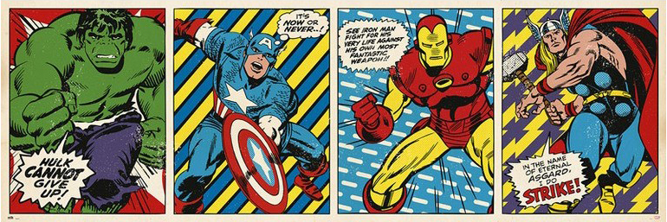
Marvell i DC-comics
BLACK WIDOW
HULK
DEADPOOL
Doctor Strange
BLACK PANTHER
Captain America
THOR
Iron Man
WOLVERINE
Spiderman
Superman, Batman, Aquaman, Wonder Woman, Green Arrow i Flash.

Slide 4
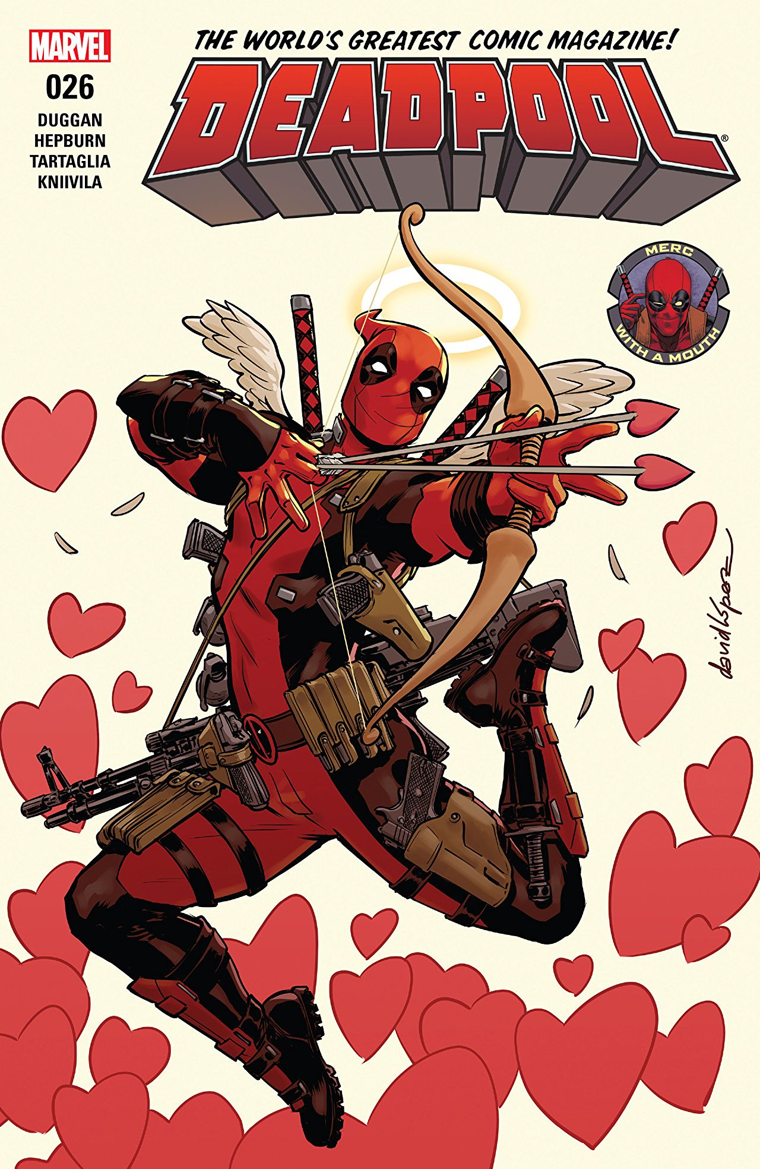
Thor
Nakon uništenja Asgarda i njegovih stanovnika, Thor je nestao s lica Zemlje. No jedan čovjek dolazi u posjed Mjolnira i tako pokreće seriju događaja koja će rezultirati povratkom kako Thora, tako i ostalih bogova.

Slide 5
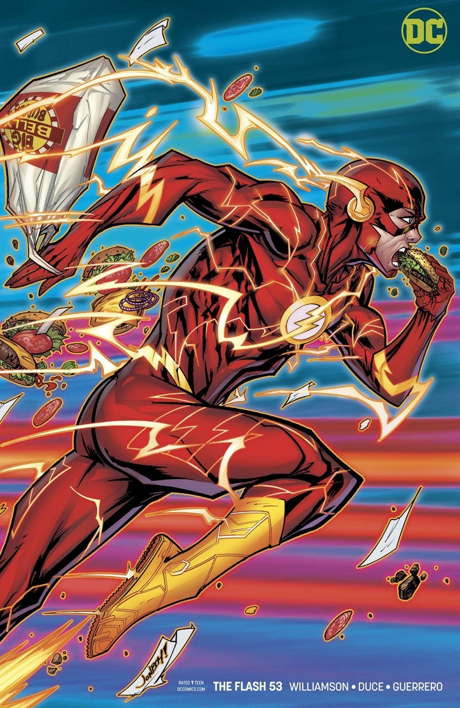
The Flash
FLASH JE JEDAN OD NAJ POZNATIJIH SUPER HEROJA DC SVEMIRA, OSNIVAćA I ČLANA JUSTICE LIGE ZAJEDNO SA : SUPERMANOM, BATMANOM, WONDER WOMAN, AQUAMANOM I GREEN LANTERN
FLASH JE SUPERJUNAK KOJI SE POJAVLJUJE U STRIPOVIMA KOJE OBJAVLJUJE DC COMICS.
FLASH NOSI RAZLIČITU CRVENU I ZLATNU ODJEĆU KOJA MU PRUŽA OTPORNOST NA TRENJE I VJETAR. NE PRIJATELJI SU MU: THE THINKER, THE SHADES.
FLASH JE SUPERJUNAK KOJI POSJEDUJE SUPER MOĆI NEVJEROJATNE BRZINE KOJU MOŽE POSTIĆI.

Slide 6
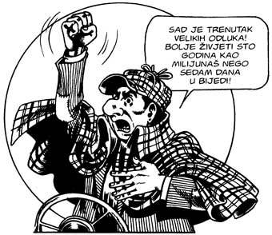
Alan Ford
Alan Ford je talijanski komični strip.
Grupa TNT osnovana je od Broja Jedan, a njezini su stalni članovi (tajni agenti): Alan Ford, Bob Rock, Sir Oliver, Grunf, Šef i Jeremija.
Grupa TNT pod vodstvom prapovijesnoga paraplegičara rješava brojne kriminalne zaplete i ulazi u raznorazne situacije.
Tajni agenti, međutim, od toga nemaju neke velike financijske koristi, već su uglavnom gladni i poderani odrpanci.
Sjedište Grupe TNT je cvjećarnica na Petoj Aveniji u New Yorku, koja im služi kao paravan.

